Slide 1
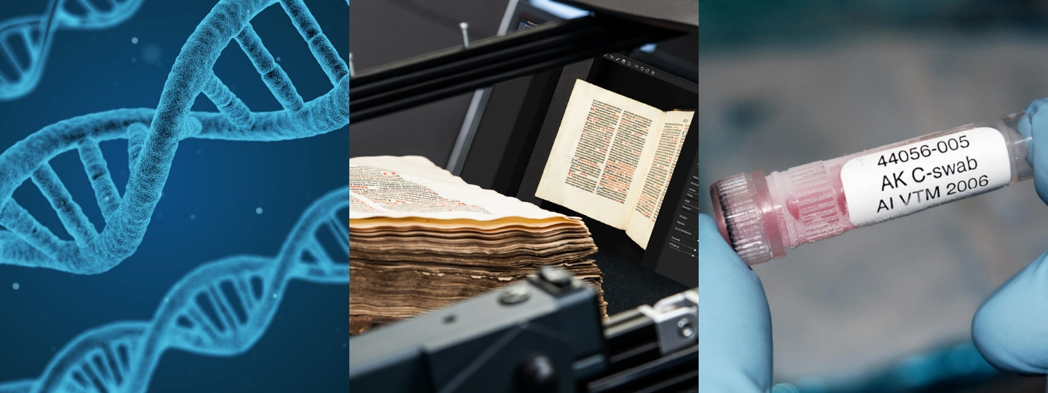

Daten leicht(er) gemacht
Notes:
https://www.th-wildau.de/forschung-und-transfer/beratung-und-foerderung/forschungsdatenmanagement/fdm-fuer-studierende
https://www.ibi.hu-berlin.de/de/studium/rundumdasstudium/fdm-fuer-studierende

Slide 2


Outline
Was sind Daten?
Was sollte man bei dem Umgang mit Daten beachten?
Wie findet man geeignete Daten?
Wo kann man nach Daten suchen?

Slide 3
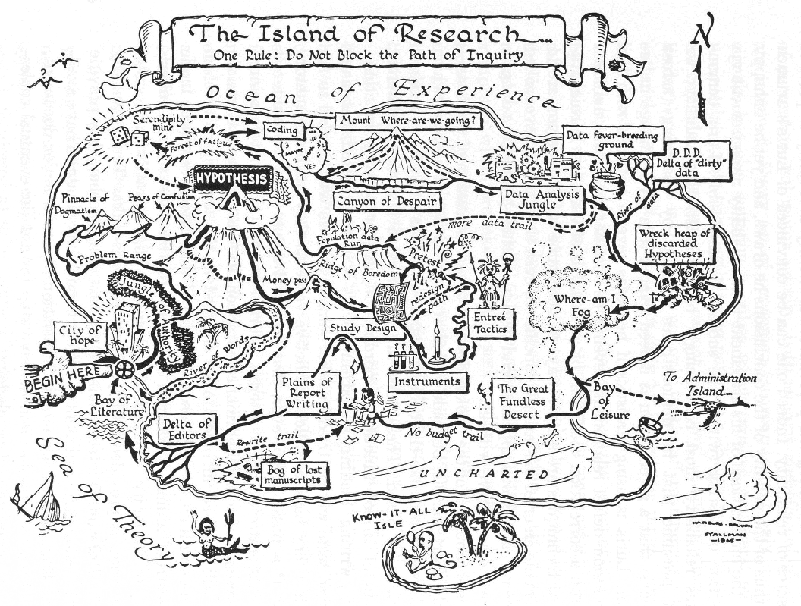
Der Forschungsprozess
Map by E. Harbury, in: American Scientist, v.54, n.4, December 1966, p. 470. P.J. Mode collection of persuasive cartography, #8548. Division of Rare and Manuscript Collections, Cornell University Library. https://digital.library.cornell.edu/catalog/ss:19343399

Slide 4

Der Forschungsprozess
Map by E. Harbury, in: American Scientist, v.54, n.4, December 1966, p. 470. P.J. Mode collection of persuasive cartography, #8548. Division of Rare and Manuscript Collections, Cornell University Library. https://digital.library.cornell.edu/catalog/ss:19343399

Slide 5

1
Was sind Daten?

Slide 6
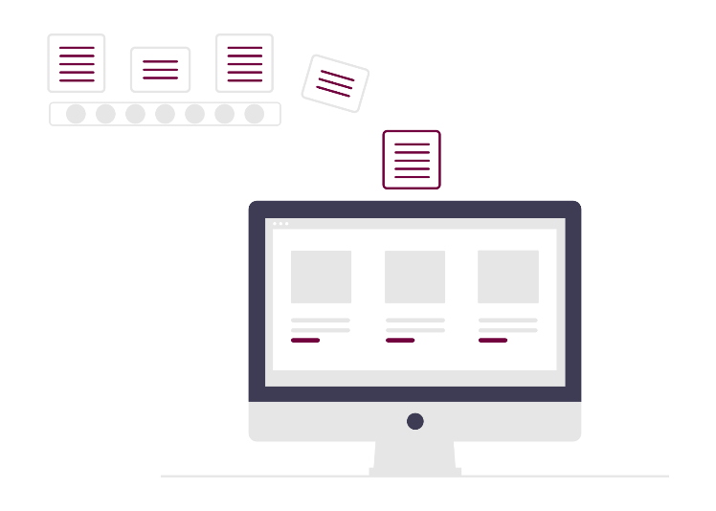
Was sind Daten?
„Forschungsdaten [sind] (digitale) Daten […], die während wissenschaftlicher Tätigkeit (z. B. durch Messungen, Befragungen, Quellenarbeit) entstehen.“¹
¹ https://forschungsdaten.info/themen/informieren-und-planen/was-sind-forschungsdaten/

Slide 7

Was sind Daten?
Mögliche Arten von Forschungsdaten:
  Messwerte
  Laborwerte
  Texte
  Audio(visuelle) Daten
  Surveydaten
  Objekte aus Sammlungen oder Proben
  Fragebögen
  Software
  Simulationen
7

Slide 8
2
Was sollte man bei dem Umgang mit Daten beachten?
Notes:
30 min

Slide 9

Was sollte man bei dem Umgang mit Daten beachten?
Ein strukturiertes Vorgehen in Bezug auf den Umgang mit Daten kann…
  Doppelarbeit vermeiden;
  versehentlichem Datenverlust vermeiden;
  die Daten nachvollziehbar machen;
  Zusammenarbeit erleichtern.

Slide 10
Was sollte man bei dem Umgang mit Daten beachten?
Wichtig bei dem Umgang mit Daten ist…
  eine Verzeichnisstruktur,
  eine Benennungskonvention,
  Versionskontrolle,
  Dokumentation,
  Backup.

Slide 11
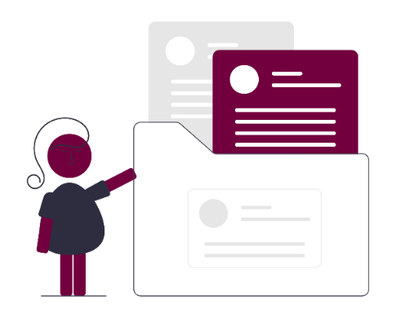
Verzeichnisstruktur
Notes:
30 min

Slide 12
Verzeichnisstruktur
  Eine Verzeichnisstruktur hilft, um…
  Dateien schneller zu finden,
  den Überblick zu behalten,
  die Zusammenarbeit zu verbessern.

Slide 13
Verzeichnisstruktur
Was ist unter Verzeichnisstruktur zu verstehen?
  Ordner hierarchisch anordnen,
  Klar ersichtliche Struktur, die für Dritte verständlich ist,
Empfehlung: Überall identische Verzeichnisstrukturen nutzen.
Hausarbeit
Daten
Rohdaten
bereinigte Daten
Paper
Kapitel 1

Slide 14

Benennungskonvention
Notes:
30 min

Slide 15

Benennungskonvention
  Eine Benennungskonvention hilft, um…
  Dateien schneller zu finden,
  Dateien besser zu sortieren,
  den Überblick zu behalten,
  Fehler rückgängig zu machen,
  die Zusammenarbeit zu verbessern.

Slide 16
Benennungskonvention
Dateinamen sollten…
  objektiv und nachvollziehbar sein,
  so lange wie nötig, so kurz wie möglich sein,
  nicht automatisch generiert sein (z.B. Digitalkamera),
  in einer Readme-Datei erklärt sein.
Mögliche Namensbestandteile wären u.a.
  Inhalt; Erstellungsdatum; Bearbeitungsdatum; Versionsnummer;
  Leer- und Sonderzeichen sollten vermieden werden.

Slide 17
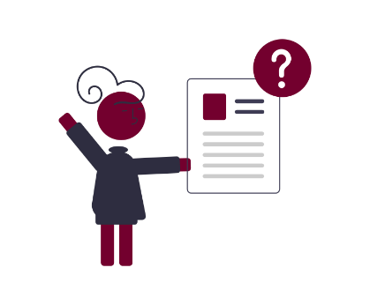


Benennungskonvention
Qm238720Müller.pdf
2834782374872.xlsx
Sensorpaper+Peter+Michael+Paul fertig! überarbeitet.docx
Daten bearbeitet_final_final.xlsx
[Sediment]_[Probe]_[Instrument]_[YYYYMMDD].dat
[Experiment]_[Reagens]_[Instrument]_[YYYYMMDD].csv
[Experiment]_[Versuchsaufbau]_[Versuchsperson]_[YYYYMMDD].sav
[Projekt]_[Interview]_[Ort]_[Personen-ID]_[YYYYMMDD].mp4

Slide 18
Versionskontrolle
Notes:
30 min

Slide 19
Versionskontrolle
  Versionskontrolle hilft, um…
  den Überblick zu behalten,
  alle durchgeführten Schritte nachzuvollziehen zu können,
  Fehler rückgängig zu machen,
  mehrere Versionen vergleichen zu können,
  die Zusammenarbeit zu verbessern.

Slide 20
Versionskontrolle
Wie werden Veränderungen dokumentiert?
  Was wurde geändert?
  Wer ist verantwortlich?
  Wann ist die Änderung erfolgt?
  Warum wurde etwas geändert?

Slide 21
Versionskontrolle
Mögliche Kennzeichnung von Versionen durch Zahlen
  Vergabe von ganzen Zahlen für größere Versionsänderungen: v1, v2, …
  mit einem Unterstrich verbundene Zahlen für kleinere Veränderungen: v1_01, v2_03
Keine Bezeichnungen wie z.B. final2, revision, definitv_final
Bei kollaborativen Dokumenten und Speicherorten können Versionierung und Änderungsverfolgung zur Verfügung stehen

Slide 22

Datendokumentation
Notes:
30 min

Slide 23

Datendokumentation
Die Datendokumentation hilft, um….
  die Entstehung der Daten nachzuvollziehen,
  die Interpretierbarkeit der Daten zu gewährleisten,
  eine Verwechslung von Dateien zu vermeiden,
  Daten auszutauschen,
  Daten aus verschiedenen Quellen zusammenzuführen.

Slide 24

Dokumentation
Die Dokumentation sollte folgende Informationen enthalten:
  Kontext der Erhebung (Projektziele, Hypothesen),
  Erhebungsmethode,
  Struktur der Daten und deren Beziehungen zueinander,
  Qualitätsmaßnahmen (Bereinigung, Gewichtung, Datenprüfung etc.),
  Erklärungen für Codes und Labels (Codebook),
  Datenversionen und die enthaltenen Änderungen.
  Vgl. https://forschungsdaten.info/themen/beschreiben-und-dokumentieren/datendokumentation/
Notes:
Erhebungsmethode (Sampling-Methode, Instrumente, verwendete Hard- und Software, sekundäre Datenquellen, Erhebungsort und Erhebungszeitraum),
Struktur der Daten und deren Beziehungen zueinander (wie sind die Daten aufgebaut, was enthalten sie; bei mehreren Datensätzen: wie gehören sie zusammen, welche Daten braucht man, um die anderen Daten richtig zu interpretieren),

Slide 25
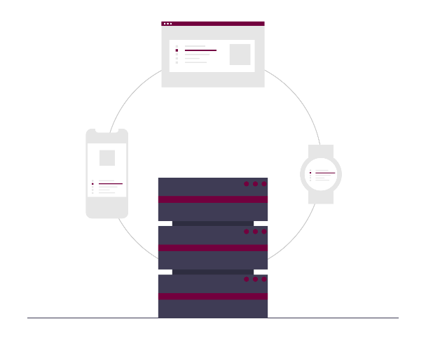
Back-up, Sicherheit und Formate
Notes:
30 min

Slide 26
Back-up, Sicherheit, Formate
Back-up, Datensicherheit und geeignete Dateiformate hilfen, um….
  Datenverlust zu vermeiden;
  Fehler rückgängig zu machen;
  sicherzustellen, dass unbefugte die Daten nicht lesen und nutzen können;
  sicherzustellen, dass die Daten (mit wenig Aufwand) auch im 10 Jahren geöffnet werden können.

Slide 27
Back-up
Eine Back-up Strategie sollte vorhanden sein, z.B.
3-2-1 Back-up
3
2
1
Kopien der Datei erstellen
verschiedene Speicher-medien nutzen
Kopie dezentral ablegen, z.B. in einer Cloud

Slide 28
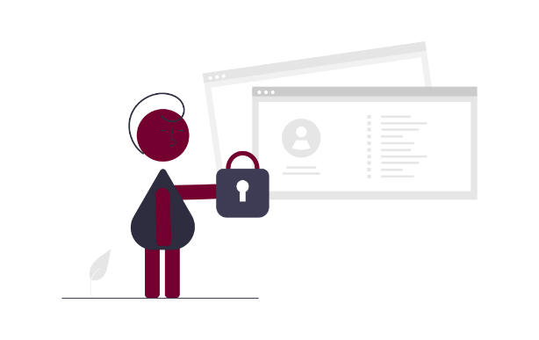
Zugriffssicherheit
Daten, die besonders geschützt werden müssen sind:
  Sensible, personenbezogene Daten,
  Daten, deren Schutz vertraglich geregelt ist (Firmengeheimnisse, Lizenzverträge).
Geeigneter Schutz durch:
  Verschlüsslung
    Verschlüsslung ausgewählter Speicherorte, ganzer Datenträger, E-Mails
  Passwortschutz und Zugriffsrechte
    sichere Passwörter vergeben und ggf. Zugriff beschränken

Slide 29

Nachhaltige Dateiformate
Proprietäre vs. offene Formate
  Proprietäre Formate: Werden für die Nutzung einer kostenpflichtige Software benötigt, z.B. docx, xlsx, wmv, gif
  Offene Formate: können mit Software verschiedener Hersteller geöffnet werden, z.B. odt, csv, mp3, png
PDF
ODT
mp3
Ggf. proprietäre Formate in offene Formate konvertieren.
PNG
Notes:
https://www.adobe.com/de/acrobat/resources/document-files.html?msockid=28619880d3f26dc532fc8d01d2f46c28
https://mantra.ed.ac.uk/preparingyourdataforarchiving/

Slide 30
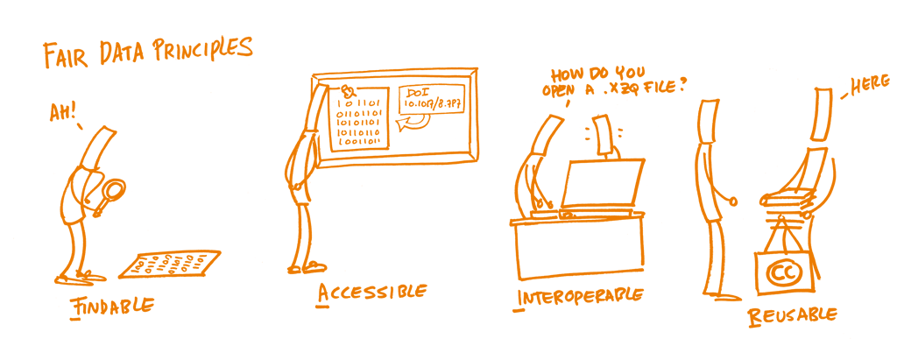

FAIRe Daten
Illustration by Bezjak, Sonja et al. (2018). Open Science Training Handbook. https://open-science-training-handbook.github.io/Open-Science-Training-Handbook_EN/
Notes:
30 min

Slide 31
3
Wie findet man geeignete Daten?

Slide 32
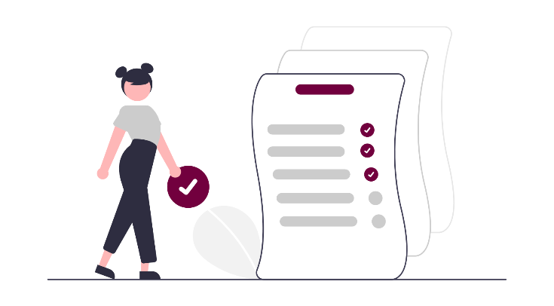
Wie findet man geeignete Daten?
Als Vorbereitung für die Suche sollten folgende Fragen geklärt werden:
  Was ist meine Forschungsfrage?
  Was für Daten brauche ich, um diese Frage zu beantworten?
    Wer oder was?
    Personen(gruppen), Organisationen,
    physische Objekte
    Wann?
    relevanter Zeitraum
    Wo?
    relevanter Gebiet
Notes:
https://libguides.lib.msu.edu/c.php?g=96631&p=626754
https://guides.lib.virginia.edu/c.php?g=515084&p=9944184
https://gouldguides.carleton.edu/c.php?g=146834&p=964746
https://guides.library.upenn.edu/c.php?g=475810&p=3254956

Slide 33
Wie findet man geeignete Daten?
Als Vorbereitung für die Suche sollten folgende Fragen geklärt werden:
  Gibt es Einrichtungen, die mein Thema untersuchen?
  Welche Datenzentren oder –repositorien könnten geeignete Daten enthalten?
  Gibt es relevante Literatur, wo ähnliche Daten verwendet wurden?
Notes:
https://libguides.lib.msu.edu/c.php?g=96631&p=626754
https://guides.lib.virginia.edu/c.php?g=515084&p=9944184
https://gouldguides.carleton.edu/c.php?g=146834&p=964746
https://guides.library.upenn.edu/c.php?g=475810&p=3254956

Slide 34
4
Wo kann man nach Daten suchen?

Slide 35

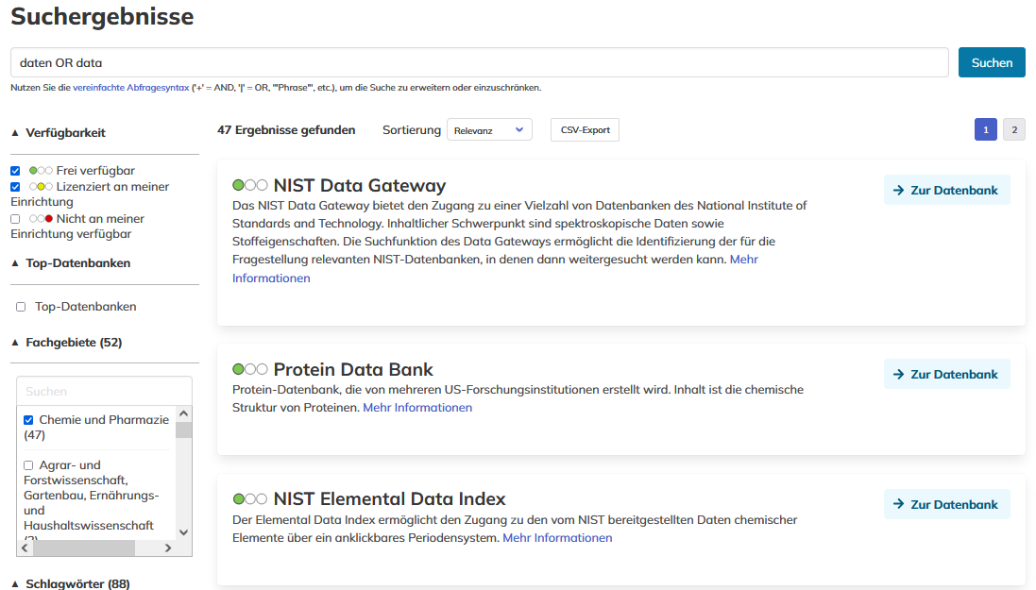
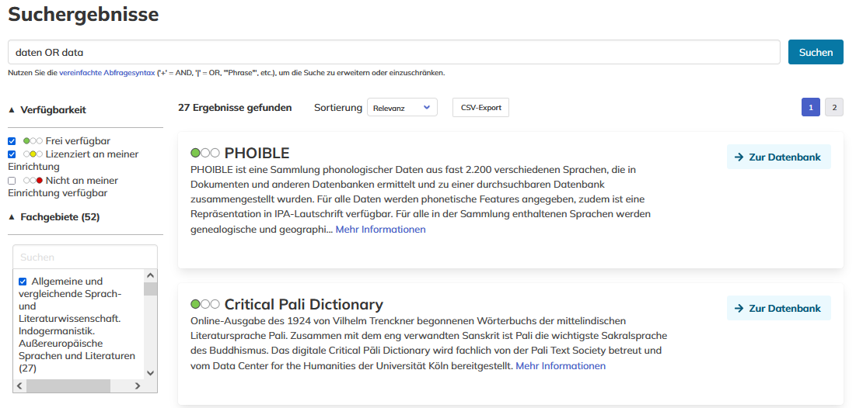
Wo kann man nach Daten suchen?
Notes:
https://blog.rwth-aachen.de/forschungsdaten/2022/11/04/fdm-erklaert-wie-finde-ich-eigentlich-forschungsdaten/
https://forschungsdaten.info/fr/themen/finden-und-nachnutzen/forschungsdaten-finden/
https://www.uni-muenster.de/Forschungsdaten/datenmanagement/publikation/nachnutzen/index.html
https://www.cms.hu-berlin.de/de/dl/dataman/mitdmparbeiten/finden#:~:text=Sie%20k%C3%B6nnen%20beispielsweise%20direkt%20in%20einem%20bereits%20bekannten,recherchieren%20und%20darin%20suchen%20oder%20eine%20Suchmaschine%20nutzen.
https://forschungsdatenmanagement.uni-graz.at/de/daten-nachnutzen/daten-finden/
https://fid-move.tib.eu/de/forschungsdaten/forschungsdaten-finden

Slide 36

Wo kann man nach Daten suchen?
Repositorien:
sind spezielle Archive, wo Daten abgelegt werden
können.
Portale:
ermöglichen die Suche über mehrere Repositorien
hinweg.
Webseiten von Forschenden oder Arbeitsgruppen:
können Zugang zu einzelne Datensätze bieten.
Notes:
https://blog.rwth-aachen.de/forschungsdaten/2022/11/04/fdm-erklaert-wie-finde-ich-eigentlich-forschungsdaten/
https://forschungsdaten.info/fr/themen/finden-und-nachnutzen/forschungsdaten-finden/
https://www.uni-muenster.de/Forschungsdaten/datenmanagement/publikation/nachnutzen/index.html
https://www.cms.hu-berlin.de/de/dl/dataman/mitdmparbeiten/finden#:~:text=Sie%20k%C3%B6nnen%20beispielsweise%20direkt%20in%20einem%20bereits%20bekannten,recherchieren%20und%20darin%20suchen%20oder%20eine%20Suchmaschine%20nutzen.
https://forschungsdatenmanagement.uni-graz.at/de/daten-nachnutzen/daten-finden/
https://fid-move.tib.eu/de/forschungsdaten/forschungsdaten-finden

Slide 37
Wo kann man nach Daten suchen?
Welche Repositorien gibt es?
  institutionelle, z.B. HHU ResearchData, heiDATA
  disziplin-spezifische, z.B. ZBW Journal Data Archive; OpenNeuro; DARIAH-DE
  allgemeine, z.B. Zenodo, Dryad
Wie finde ich relevante Repositorien?
  Re3data
  RIsources
  Fairsharing.org

Slide 38
Wo kann man nach Daten suchen?
Welche Portale gibt es?
  allgemeine: z.B.
    DataCite
    EU Open Data Portal
    Google Dataset Search
    BASE
  fachspezifische: z.B.
    gesisDataSearch
    CLARIN VLO
    EMBL's European Bioinformatics Institute
    NFDI4Chem
Notes:
FID: https://fid-move.tib.eu/de/forschungsdaten/forschungsdaten-finden
https://fid-romanistik.de/forschungsdaten/suche-nach-forschungsdaten

Slide 39
Wo kann man nach Daten suchen?
Gibt es bestimmte Forscher*innen oder Arbeitsgruppen, die in dem Gebiet arbeiten?
  Arbeitsbereich Allg. Sprachwissenschaft und Computerlinguistik der Uni Tübingen: Korpora
  Lehrstuhl für Bioanorganische Chemie der RWTH Aachen: Publikationen
Gibt es relevante Data papers oder andere Zeitschriftenartikel, die auf Datensätze hinweisen?
  Journal of Open Humanities Data
  Dutch War Letters (1935–1950) to Digital Data
Notes:
https://www.tu.berlin/ub/szf/tipps-tools/veroeffentlichen/data-paper-data-journals

Slide 40
5
Daten gefunden und was jetzt?
Notes:
30 min

Slide 41

Daten gefunden und was jetzt?
Datensatz evaluieren:
  Dokumentation prüfen:
  Beschreibung der Daten, Verständlichkeit,
  Nachvollziehbarkeit
  Quelle prüfen:
  Autoren, Publikationsplattform, peer-review
  Relevanz prüfen
  Nachnutzbarkeit (Lizenz) prüfen
https://web.tum.de/en/researchdata/support-information/reuse-data/
Notes:
Evaluation:
https://web.tum.de/en/researchdata/support-information/reuse-data/
https://rdm.pages.ufz.de/guidelines/research-data-management/10-reuse-research-data/#access-and-terms-of-use:
Key Questions
Is the specific research question well-documented?
How was the data collected?
Are the collection and processing methods used appropriate to the research question, and do they correspond to the current state-of-the-art in my field of expertise?
Is the procedure of data collection accurately recorded and comprehensibly documented?
Which collection instruments were used for collecting the data? And what settings or parameters?
Are reports and protocols of the data gathering as well as their specifics included in the data set?
Is the description of the data set available and sufficient to understand the data and its context of origin?
Which criteria for data selection were applied?
Has the data been processed since the data collection? If so, how, e.g. handling of missing values? Weighting?
Are precise descriptions of the variables available, e.g. what variables are there, how are they coded, etc.?
Is all the information understandable and consistent?
Is the source trustworthy?

Slide 42

Daten gefunden und was jetzt?
Daten zitieren:
  Vorgaben des verwendeten Zitationsstils beachten, Z.B. MLA oder APA
  Zotero oder ein anderes Literatirverwaltungstool nutzen
z.B. APA Style
Harald Hammarström, Robert Forkel, Martin Haspelmath, & Sebastian Bank. (2024). glottolog/glottolog: Glottolog database 5.1 (v5.1) [Data set]. Zenodo. https://doi.org/10.5281/zenodo.14006617
Notes:
https://web.tum.de/en/researchdata/support-information/reuse-data/
https://rdm.pages.ufz.de/guidelines/research-data-management/10-reuse-research-data/#access-and-terms-of-use

Slide 43
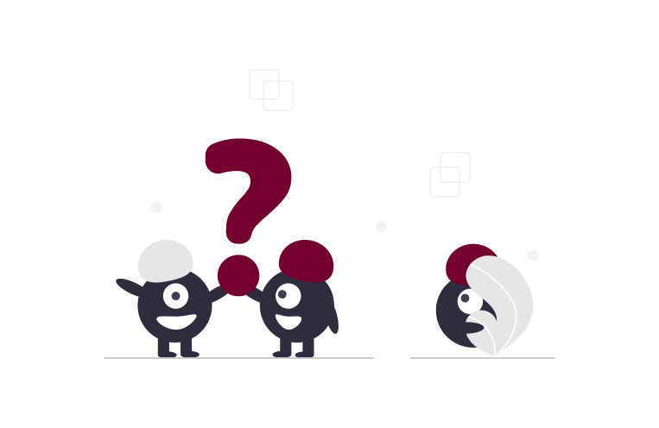
Fragen
Illustrationen von undraw.co, außer anders gekennzeichnet.

